Slide 1
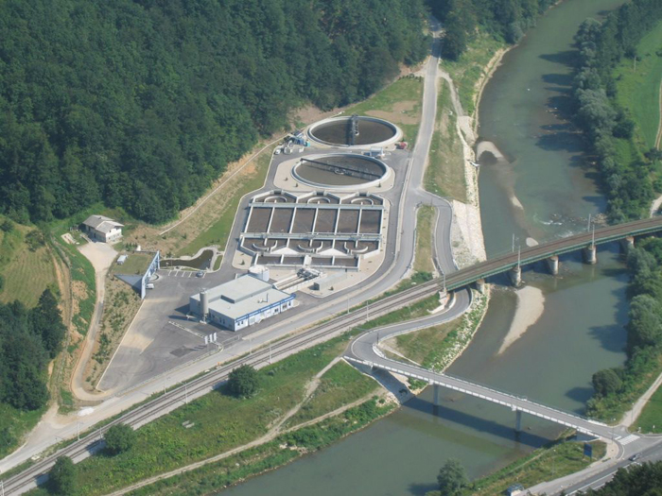
ČISTILNE NAPRAVE V SLOVENIJI
Predavatelj: I. S. Avtor: B. B.

Slide 2
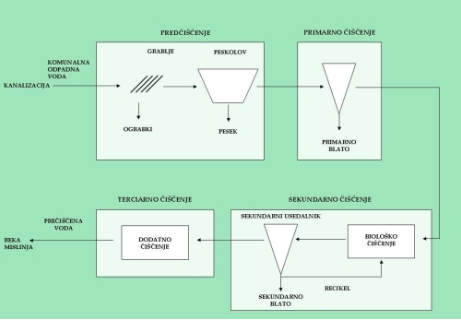
Proces čiščenja
Primarno čiščenje
Sekundarno Čiščenje
Tercialno čiščenje

Slide 3
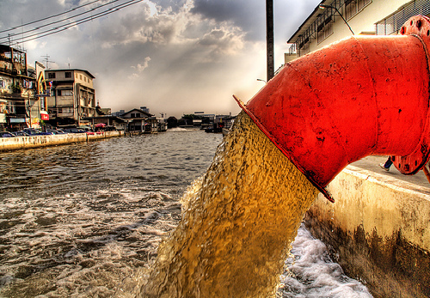
Izvor odpadnih voda
- Industrijske odplake
- Gospodinsjke odplake
- Vodo iz stranišč
- Vodo iz kadi
- Vodo iz umivalnikov

Slide 4
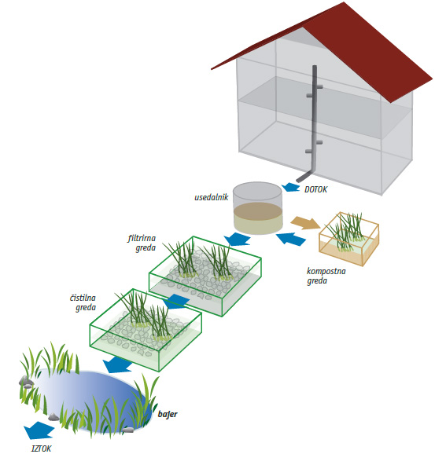
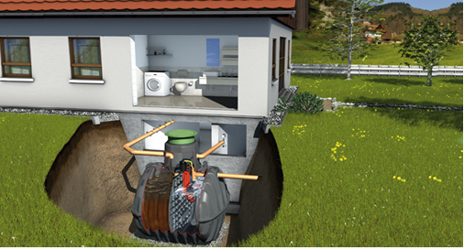
Vrste čistilnih naprav :
biološke čistilne naprave
male-hišne čistilne naprave
rastlinske čistilne naprave

Slide 5
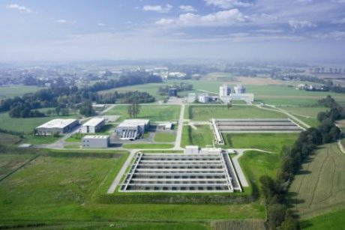
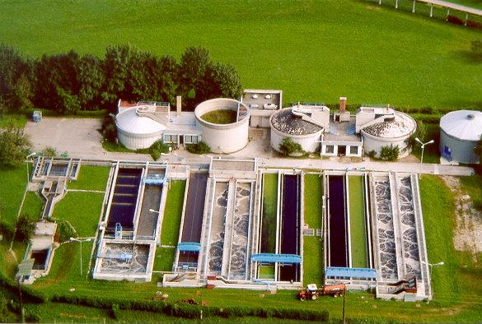
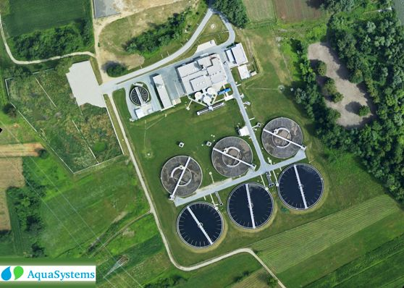
CENTRALNE ČISTILNE NAPRAVE V :
- Ljubljana
- Novo Mesto
- Domžale-Kamnik
- Celje
ČISTILNE NAPRAVE V :
- Straža
- Radovljica
- Otočec
- Češča Vas
- Dolenjske Toplice
- Šmarješke toplice
- Globodol
- Gumberg
- Žužemberg
- Maribor
- Kranj

Slide 6
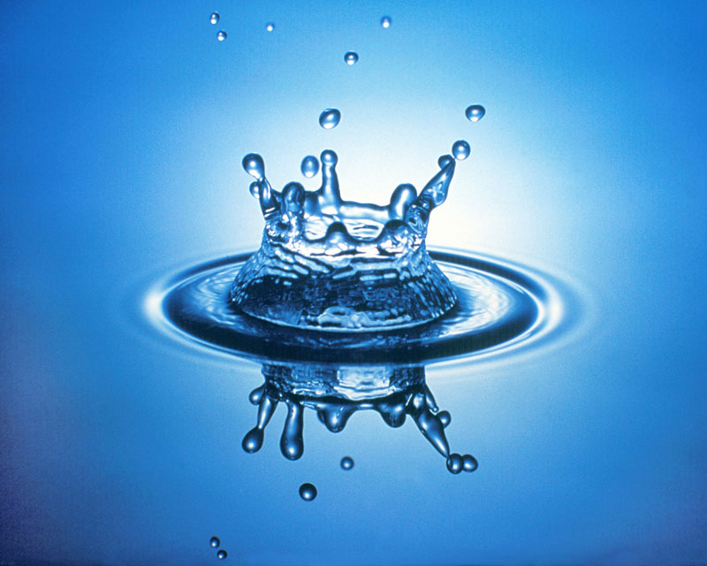
Zaključek
VODA JE MOČ IN VIR ŽIVLJENJA !!!

